Slide 1
Protocolo de bio-seguridad y re-ingreso a las comunidades en el CCRP-Andes en tiempos de COVID-19
Carlos Barahona, Eliseo Mamani, Israel Navarrete, Edgar Olivera, Sonia Valdez, Edwin Yucra

Slide 2
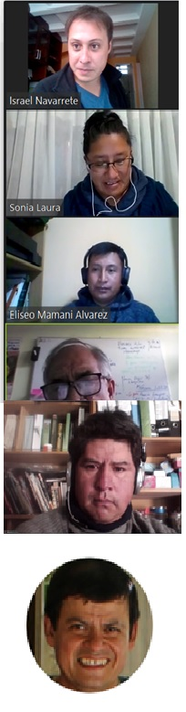
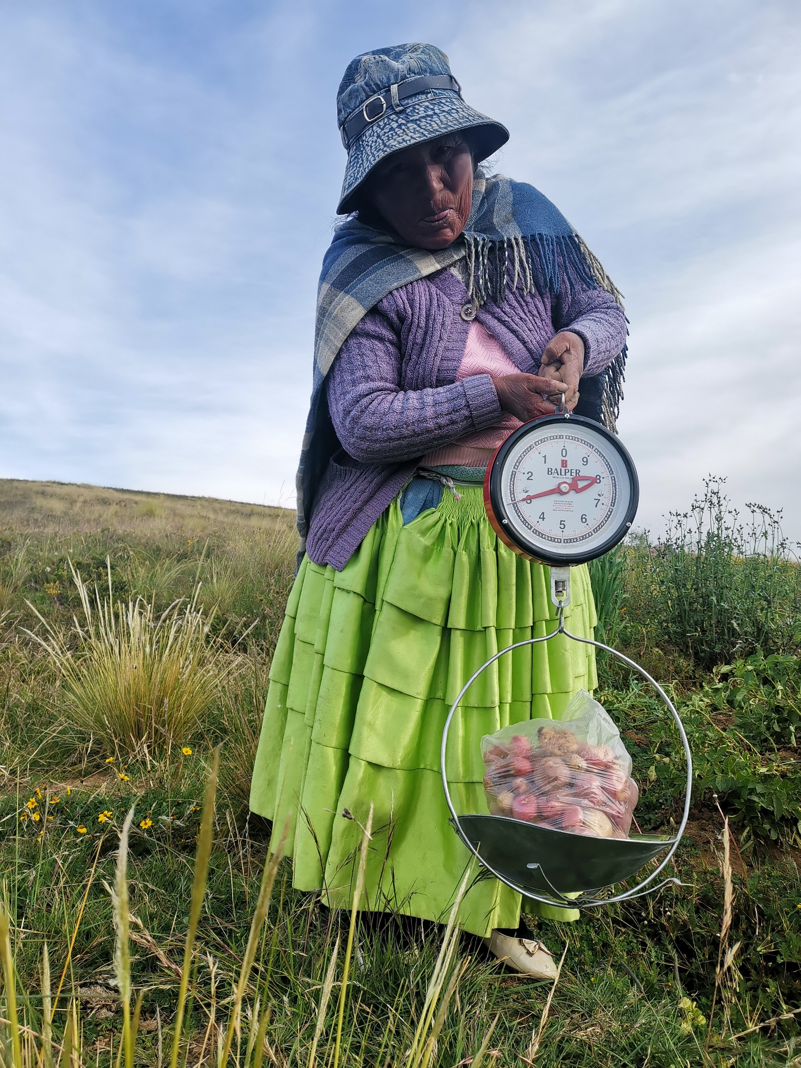

¿Quienes somos e historia? Nuestra preocupación
Comunidad de Práctica del CCRP Región Andes
 | Israel Navarrete - CIP Ecuador
 | Sonia Laura – PROSUCO
 | Eliseo Mamani – PROINPA
 | Edgar Olivera – YANAPAI
 | Edwin Yucra – UMSA
 | Carlos Barahona – CCRP

Slide 3
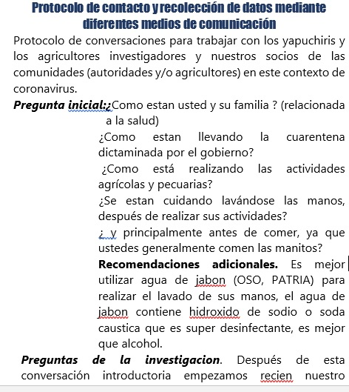
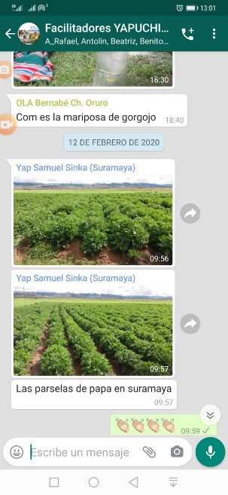
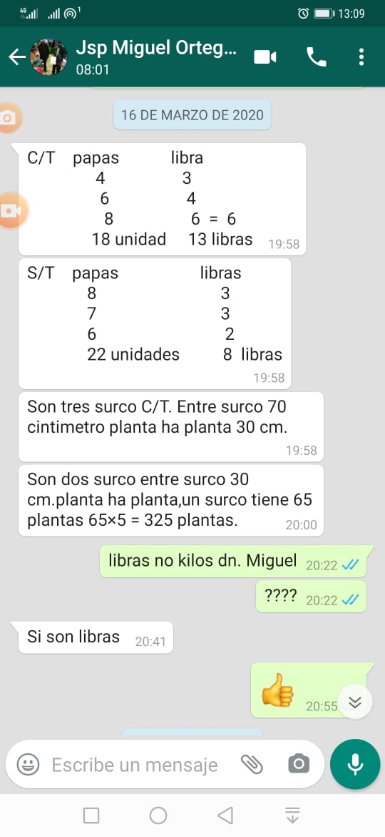
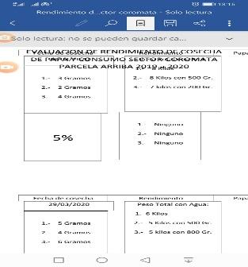
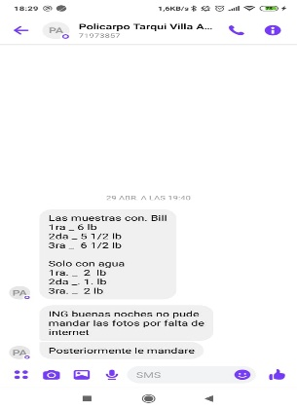
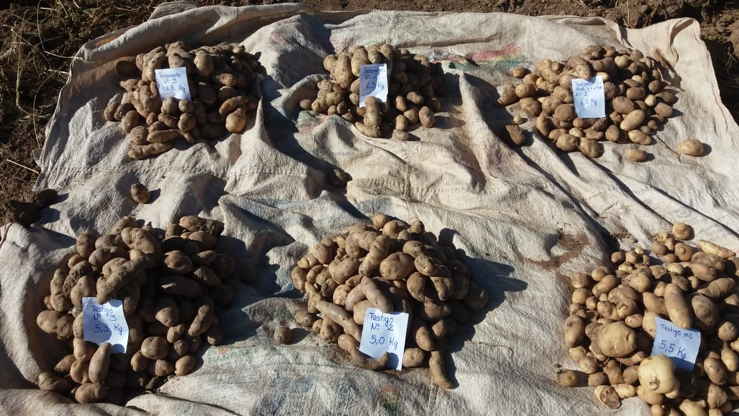
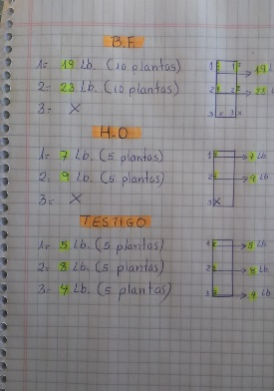
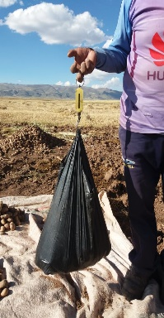

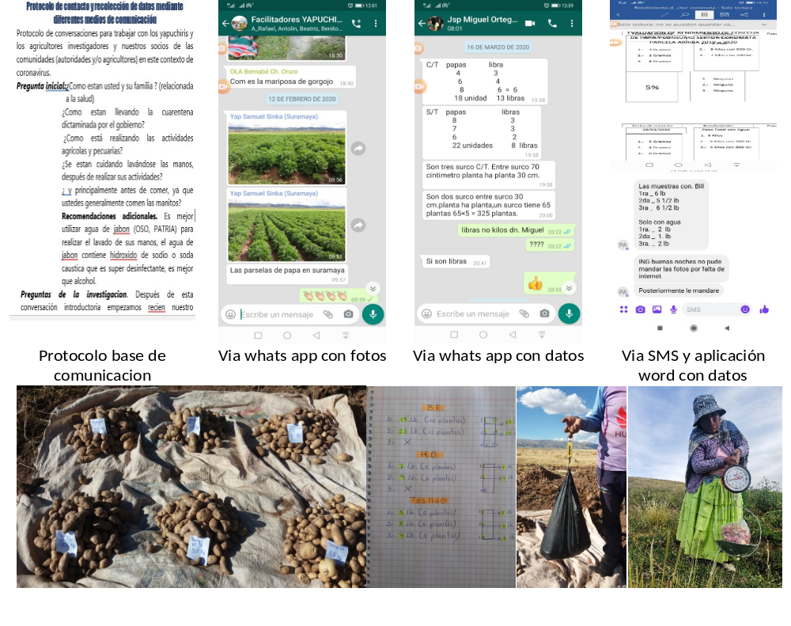
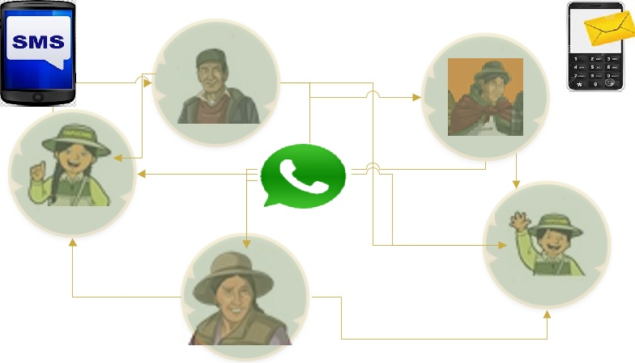
Nuestra preocupación
Contexto COVID
(Principios del año 2020) :
            El mundo
            Ecuador CUARENTENAS
            Peru
            Bolivia
Salidas restringidas a campo
Recolección de datos de nuestros trabajo en el área rural, datos de investigación pendientes (rendimientos)

Slide 4
Necesidades?
Como hacemos para implementar intervenciones después de la cuarentena?
Como hacemos investigación alrededor de esto?

Slide 5
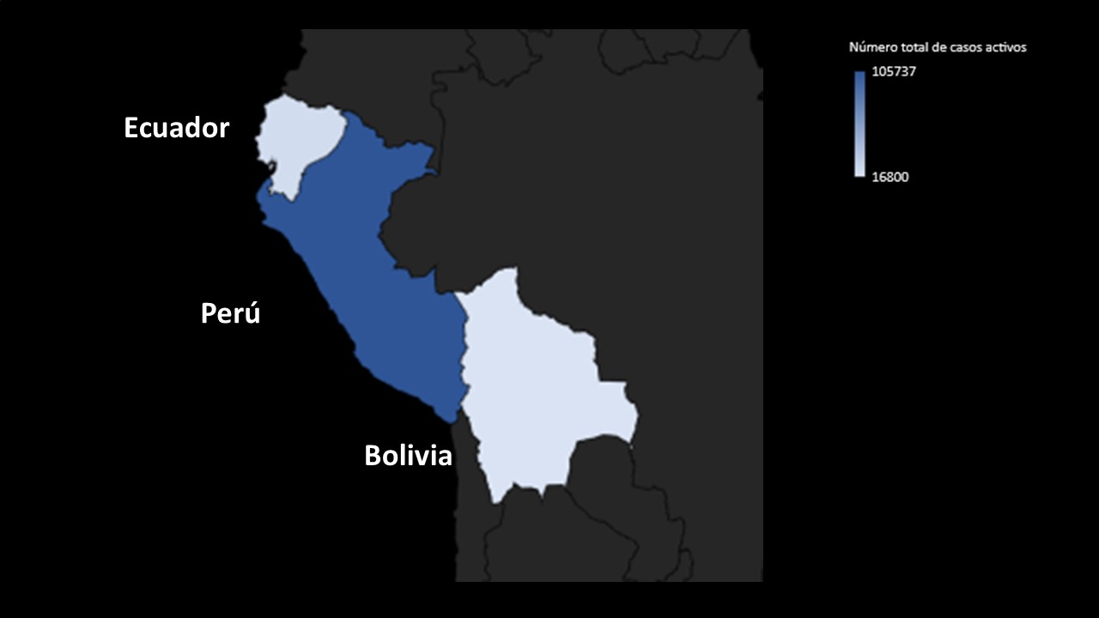
Protocolos de seguridad y de investigación en el CCRP-Andes
Generar conciencia acerca de algunos procedimientos de bioseguridad para la interacción con agricultores
Sugerir principios para realizar investigación participativa con agricultores.

Slide 6
Consideraciones para las medidas de bioseguridad
Sugerencias
Generales
Antes de interactuar con agricultores
Durante el tiempo de interacción
Después de la interacción
Cuarentena
Distanciamiento Social
Analizar si es necesario visitar a los agricultores
Identificar al personal de la zona o conocido por las personas
Auto-evaluación
Maletin con materiales de protección
Comunicación de los técnicos con las autoridades locales
Uso de barbijo o mascarilla, uso de geles para las manos, y evitar el contacto.
Minimizar paradas de viaje
Planificación de actividades y compartirla con las personas de la comunidad
Diálogo y compartir del material de prevención y control
Desinfectar el vehiculo a la entrada y a la salida de cada comunidad
Desinfectarse las manos y el calzado
Pensar en como manejar los residuos de protección (barbijos y otros) que hay en el campo.

Slide 7
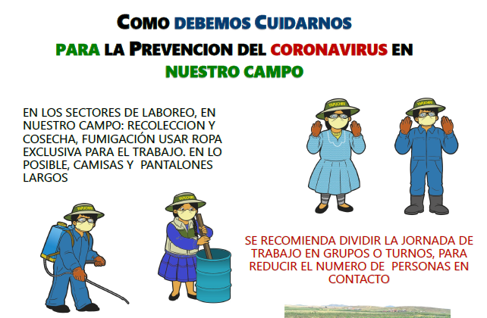
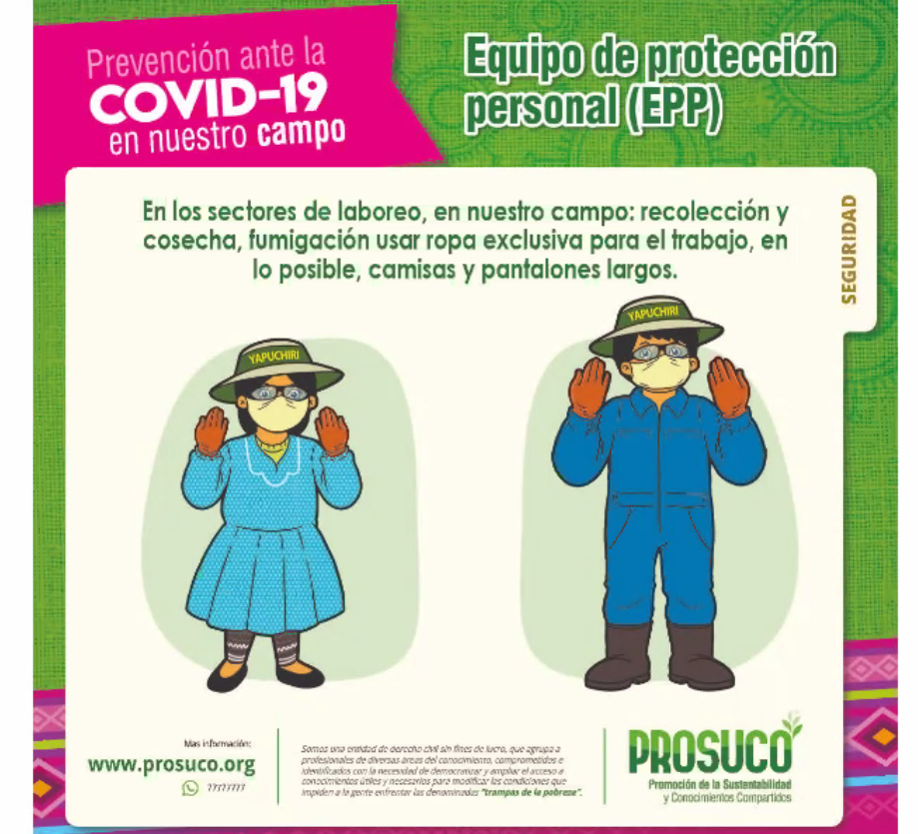
Material para compartir información

Slide 8
Principios para realizar investigación
Existen 5 principios que han sido identificados para promover una investigación saludable. Estos son:
Reconocernos como seres humanos antes que investigadores y nuestro comportamiento debe responder a ese orden.
Debe existir una participación genuina: información, concertación, negociación, decisión conjunta.
Debe existir un respeto a los recursos disponibles de los agricultores tales como su tiempo, alimentos, espacio, mano de obra, y costumbres
Debe existir un respeto a prioridades de los agricultores y de sus autoridades comunales
Respetar la importancia de un diálogo genuino

Slide 9
Principios para realizar investigación
Es importante realizar un análisis de actores (establecer nuevas y creativas colaboraciones).
Otros aliados estratégicos que pueden ayudar a llevar a cabo nuestras actividades
  Ministerio de Salud
  Autoridades locales
Analizar los medios de comunicación que los agricultores usan (radio, teléfono celular) y las redes preferidas de comunicación de los agricultores y los idiomas

Slide 10
Aclaraciones y puntos adicionales

